Slide 1
Versiooniuuenduse automatiseerimine kasutades skriptimiskeelt Bash
Irina Ivanova
Bakalaureusetöö (6 EAP)
Juhendajad: Helle Hein, dotsent
Polina Morozova, MSc (Nortal AS)
Tartu Ülikool, 2016

Slide 2
Versiooniuuenduse automatiseerimine kasutades skriptimiskeelt Bash
Irina Ivanova
Bakalaureusetöö (6 EAP)
Juhendajad: Helle Hein, dotsent
Polina Morozova, MSc (Nortal AS)
Tartu Ülikool, 2016
Notes:
Lugupeetud kuulajad
Minu bakalaureusetöö on versiooniuuendamise protsessi automatiseerimisest kasutades Bash keelt.
Töös on lahendatud rakenduslik probleem, mis esines projektis, kus ma praegu töötan. Probleem seisnes selles, et kuna projekti rakendus on modulaarne ja seda kasutavad mitu klienti, siis rakenduse manuaalne versiooniuuendamine võtis palju aega. Antud konktekstis versiooniuuendamine tähendab protsessi, mille korral veebiserverisse paigaldatakse mooduli uuem versioon, et rakendada selles olemasolevaid koodiparandusi.
Töö teoreetilise osa eesmärk oli leida võimalikud lahendused sellele probleemile ja valida neist parim. Töö praktilise osa eesmärk oli rakendada valitud lahendust projektis.
Kuna vaadeldavas projektis versiooniuuendamistega tegelevad testijad ja mina ise töötan seal testijana, siis mul oli tugev motivatsioon leida head lahendust, mida mina ise saaks kasutada iga päev.

Slide 3
Probleem
2/9
~20 moodulit
3 klienti: toode, test–, demorakendus
7 klienti: toode, testrakendus
7 projekti testrakendust
3×3 + 7×2 + 7 = 30 rakendust
30×20 = 600 uuendust
Notes:
Projekti rakendus on kirjutatud Javas ja koosneb keskmiselt kahekümnest war-failist (täpne arv sõltub kliendist). Projektil on olemas kokku 10 klienti, kolmel nendest on 3 rakendust: toode, test ja demo; seitsmel on 2 rakendust; lisaks on olemas 7 projekti oma testrakendust. Kokku see teeb 30 rakendust, mida on vaja regulaarselt uuendada. See tähendab, et selleks, et paigaldada kõik 20 moodulit kõikidele keskkondadele on vaja teostada umbes 600 uuendust.

Slide 4
Manuaalne uuendus
3/9
Uue war-faili allalaadimine
Uue faili paigaldamine
Vana faili eemaldamine
Uue versiooni staatuse kontrollimine
Kolleegide teavitamine
Notes:
Manuaalne uuendamine koosneb viiest põhisammust:
uue war-faili allalaadimine serverisse
selle paigaldamine veebiserverisse
vana war-faili eemaldamine veebiserverist
uue versiooni staatuse kontrollimine
kolleegide teavitamine, et mingi versioon on uuendatud mingis rakenduses
Kui on vaja uuendada kõik 20 moodulit, siis on vaja teha kõik need sammud iga mooduli kohta.

Slide 5
Nõuded lahendusele
4/9
Kiire arendusprotsess
Kiire ja mugav uuendamisprotsess
Töötamine erinevatel veebiserveritel
Hallatav lahendus
Mitte kallis
Notes:
Enne versiooniuuendamise protsessi automatiseerimist olid koostatud nõuded, milledele lahendus peab vastama.
Kõige olulisem nõue oli kiire arendusprotsess, kuna projektis puudusid inimressurssid, et pühendada selleks palju aega. Lisaks olulised nõuded olid, et protsess peab olema kiirem ja mugavam võrreldes käsitsi uuendamisega; see peab töötama erinevatel veebiserveritel, nagu Oracle WebLogic ja Apache Tomcat; see peab olema hallatav, et selle seadistamine ja parandamine oleks projekti kontrolli all; ja see peab olema võimalikult odav (peale inimresurssi kasutamist).

Slide 6
Võimalikud lahendused
5/9
Atlassian Bamboo
Chef
Jenkins
Ansible Tower
Kirjutada enda rakendus
Notes:
Vastavalt nõuetele olid valitud ja uuritud võimalikud lahendused. Kokku vaatasin 4 valmistoode lahendust - Atlassian Bamboo, Chef, Jenkins ja Ansible Tower; ja lisaks võimalust kirjutada oma enda rakendust või skripti.
Kõikide valmistoodete puudused on selles, et suurem osa nendest maksavad väga palju; suuremat osa ei ole võimalik hallata kuna nende lähtekood ei ole avalik; ja nende tundmaõppimine ja seadistamine võtab palju aega.
Enda rakenduse kirjutamisel on olemas aga olulised eelised, näiteks lahendus on väga paindlik - ma võin realiseerida ainult seda funktsionaalsust, mis on vaja meie projekti jaoks; see on tasuta ja selle arendamine toimub osade kaupa, mis tähendab, et inimresurssi investeerimine toimub ka osade kaupa.
Võrreldes kõikide lahenduste eelised ja puudused oli valitud viimane nendest - enda rakenduse kirjutamine. Ja oli valitud just Bash skript selle pärast, et lahendus peab töötama kõikides operatsioonisüsteemides sama moodi ja see peab suhtlema teiste veebiteenustega, mille jaoks kõige paremini sobivad skriptimiskeeled.

Slide 7
Bash skripti kasutus
6/9
Ühe mooduli uuendamine:
./update-version.sh admin 1.1.1.1 irina [p]
Mitme moodulite uuendamine:
./batch-update.sh irina [p]
Notes:
Skript automatiseerib kõik tegevused, mida varem kasutajad pidid tegema manuaalselt. See koosneb mitmest failist, mida on vaja alla laadida serverile, kus asub veebiserver uuendatava rakendusega ja täiendada konfiguratsiooni faili vastavalt antud serveri parameetritele (seda on vaja teha ainult üks kord).
Selleks, et nüüd uuendada rakendust, kasutaja peab käivitama Bash skriptifaili vastavate parameetritega. Ja kuna süsteem on modulaarne, see tähendab, et on võimalik uuendada üht või mitu moodulit korraga. Selleks on olemas 2 erinevat faili erinevate sisendparameetritega.
Ühe mooduli uuendamiseks on vaja sisestada mooduli nimetust, versiooni numbrit, mida soovitakse paigaldada, kasutajanime ja tunnust, kas uuendus peab olema paralleelne või mitte.
Mitme moodulite uuendamiseks on vaja sisestada kasutajanime ja paralleelsuse tunnust ja kõike mooduleid ja versioone loetakse sisse eraldi failist.

Slide 8
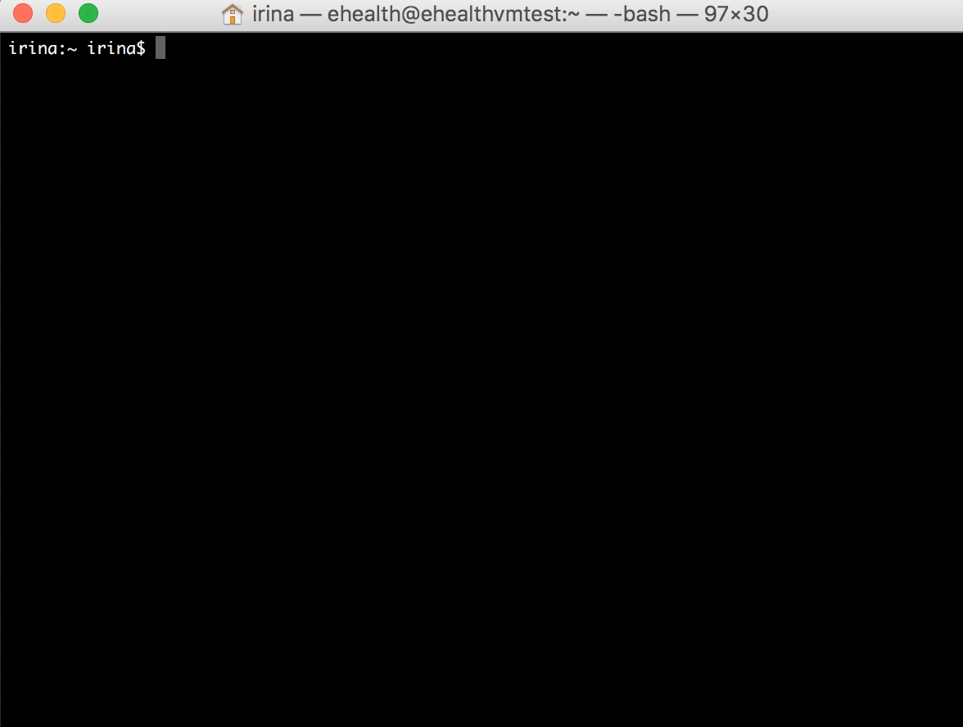
Notes:
Siin on näide ühe eduka uuendamisprotsessi kohta.
Kasutaja logib sisse serverisse. Käivitab skriptifaili vastavate sisendparameetritega. Skript küsib parooli autentimise jaoks ja näitab kõik sammud, mida see teeb.
Teated on värvilised ehk saab väga kiiresti näha viga tekkimist, aga tegelikult kasutaja ei pea jälgima skripti tööd, võib samal ajal tegeleda teiste asjadega, kui skript lõpetab tööd, siis see annab sellest teada terminalile, kus see oli käivitatud, ja kasutaja saab sellest teavitust.

Slide 9
Mõju projektile
8/9
Moodul | Automatiseeritud uuendus | Käsitsi uuendus | Uuendusi 2015. aastal | Säästetud aeg 2015. aastal
admin | 27s | 80s | 67 tk | 1t
treatment | 61s | 112s | 240 tk | 3t 44m
reception | 38s | 100s | 197 tk | 3t 39m
kõik (18 tk) | 552s | 1048s | – | –
Notes:
Skript vastab kõikidele nõuetele, mis olid püstitatud töö alguses. Ja üks nõue, mida on võimalik mõõta on uuendamise protsessi kiirus.
Mõõtmiseks oli valitud üks rakendus, kus ma mõõtsin kolme mooduli ja kõike mooduli uuendamist. Kõik moodulid olid uuendatud käsitsi ja automatiseeritud protsessiga ning tulemused on toodud tabelis. Nagu on näha - automatiseeritud uuendus on umbes kaks korda kiirem, mille abil oli säästetud mitu tundi aastas.
Lisaks oli küsitud tagasiside kolleegide käest, kes kasutavad antud skripti omas töös. Kõige populaarsem arvamus on see, et skript on mugav ja kiire.

Slide 10
Tulemused
9/9
Versiooniuuendus projektis on automatiseeritud
Skripti paigaldamine ja kasutamine on dokumenteeritud
Skripti lähtekood ja dokumendatsioon on avalik
Notes:
Töö tulemuseks on automatiseeritud lahendus, mis juba edukalt töötab projektis ja mida kasutavad mitu inimest iga päev.
On olemas dokumentatsioon, mille järgi iga kolleeg saab kasutada skripti enda virutaal või lokaalmasinas.
Skripti lähtekood ja dokumentatsioon on avalikud ja asuvad GitHub ja GitBook repositooriumites, mis tähendab, et igaüks, kellel on olemas sarnane projekt, võib kasutada antud skripti ja täiendada seda enda funktsionaalsusega.
Kokkuvõtteks võib öelda, et bakalaureusetöö püstitatud eesmärgid on täidetud, mida kinnitavad nii meeskonnaliikmete tagaside kuid ka käsitsi ja automatiseeritud protsessi kiiruse võrdlemine.
Tänan kuulamast.

